Slide 1
 | г | п | т | р | к | н
а | га | па | та | ра | ка | на
о | го | по | то | ро | ко | но
и | ги | пи | ти | ри | ки | ни
ы | гы | пы | ты | ры | кы | ны
у | гу | пы | ты | ру | ку | ну

Slide 2
Урок.
Утро. У окон парты.
У парт Никита. Нина, Ира, Инна, Инга и Гарик. Тут урок.

Slide 3
Утро!
Утро.
Утро?

Slide 4
Урок!
Урок.
Урок?

Slide 5
Тут урок!
Тут урок.
Тут урок?

Slide 6
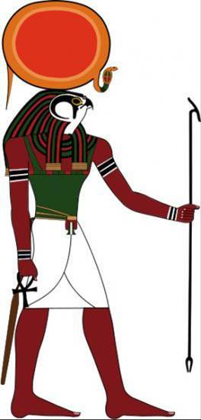
Ра

Slide 7
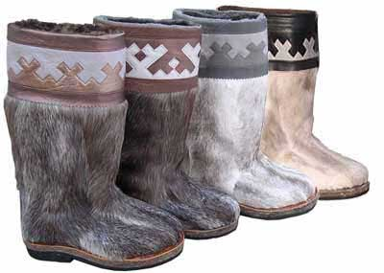
унты

Slide 8
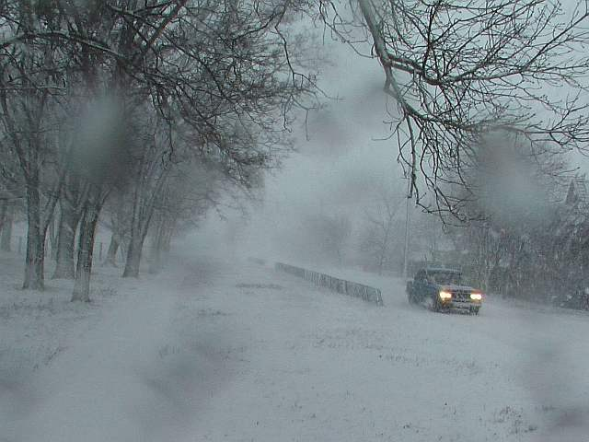
пурга

Slide 9
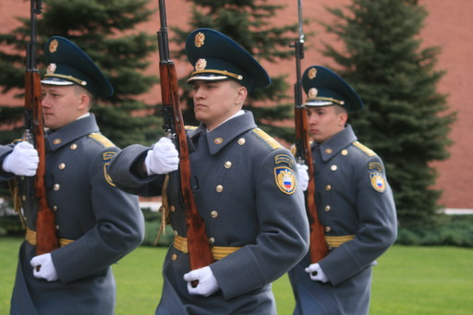
караул

Slide 10
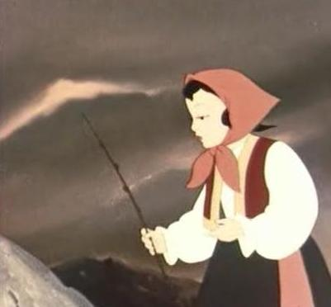
прутик

Slide 11
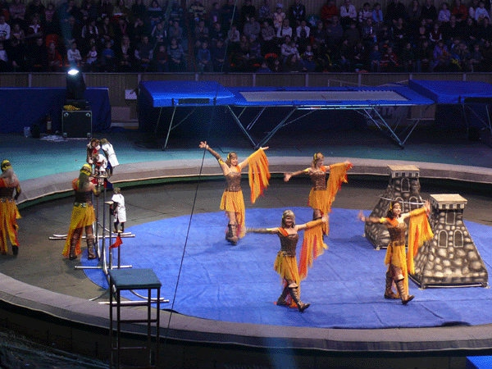
труппа

Slide 12
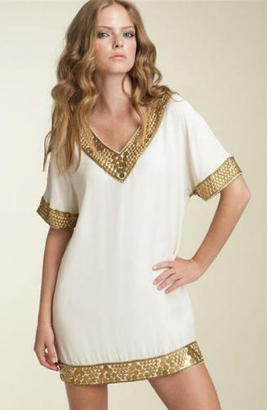
туника

Slide 13
рупор

Slide 14
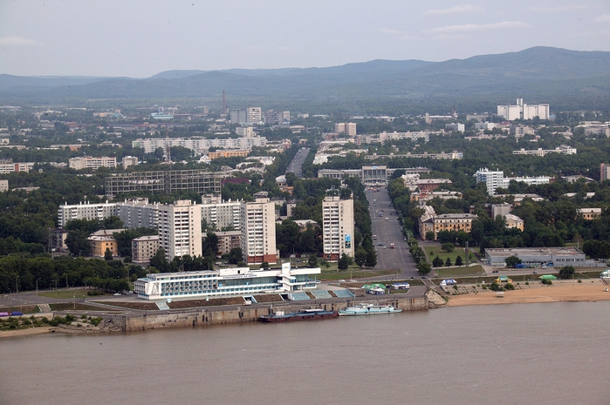
окраина

